Slide 1


Číslo projektu: CZ.1.07/1.4.00/21.3811
Název DUM: MS Excel
Číslo DUM: III/2/VT/2/2/31
Vzdělávací předmět: Výpočetní technika
Tematická oblast: Software počítače
Autor: Radek Mareška
Anotace: Žák se seznámí s programem Microsoft Excel.
Klíčová slova: Šablona, formulář, vzorec, graf
Metodické pokyny: PC, DTP, metodické pokyny jsou součástí materiálu.
Druh učebního materiálu: Prezentace doplněná fotografiemi a úkoly.
Druh interaktivity: Kombinovaná
Cílová skupina: Žák 5. – 6. ročníku
Datum vzniku DUM: 14.4.2013

Slide 2
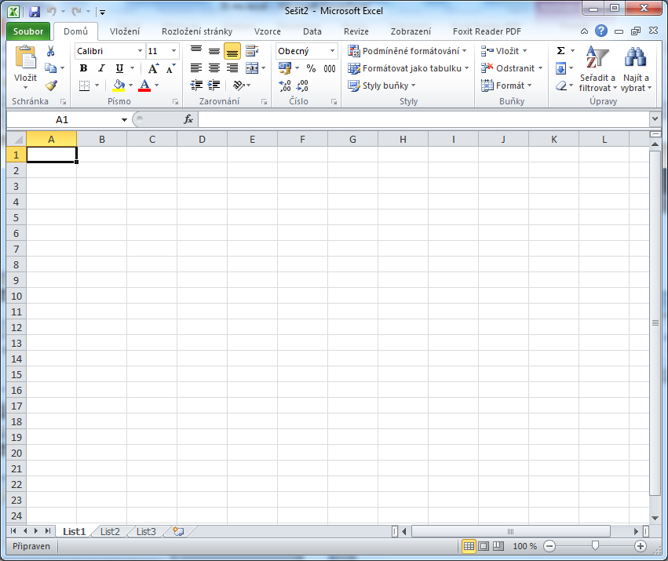
MS EXCEL
1
2
Program Microsoft Excel
Je tabulkový kalkulátor, který slouží k výpočtům v připravených tabulkách. Skládá se ze sešitu, ten se skládá z listů a ty se skládají z buněk.
Okno programu s novým sešitem
Po spuštění programu se zobrazí okno
s novým sešitem.
Pás karet
Nabídka nástrojů pro úpravu buněk, vzorců, písma a celého listu.
Plocha prázdného listu
Zde můžeme vkládat hodnoty a text, vzorce grafy, formuláře.
3
1
2
3
Každá buňka v listu MS Excel má jednoznačné označení (např. první buňka vlevo nahoře je buňkou A1). Řádky jsou značené čísly a sloupce písmeny abecedy.
Program MS Excel dokáže spolupracovat s databázemi a dokáže načítat data z internetu.

Slide 3
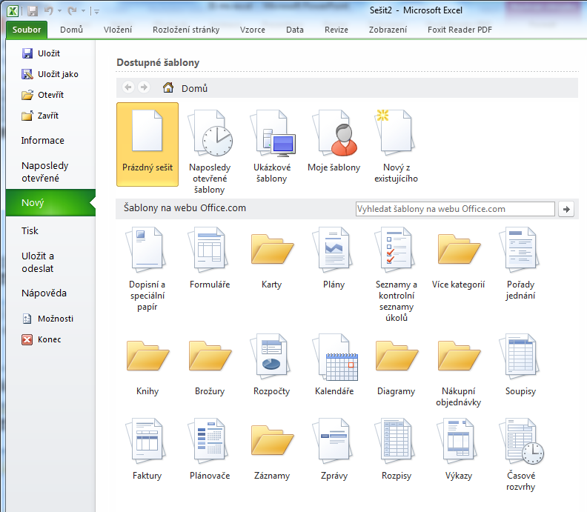
MS EXCEL
1
Šablony dokumentů MS Excel
Šablony nám pomáhají při výběru stylu sešitu s přednastavenými hodnotami.
Hlavní nabídka šablon MS Excel
Tato nabídka zahrnuje šablony typu: formuláře, faktury, grafy, atd.
Dostupné šablony
Nabídka dostupných šablon zobrazuje šablony nainstalované v počítači. Další šablony dokumentů si můžeme stáhnout
z webu office.com.
Šablony na webu office.com
Pokud jsme připojeni k internetu, můžeme si zde vyhledat další šablony.
2
1
2
3
3
Používání šablon ušetří čas díky nastaveným parametrům a stylům. Usnadní nám to práci se strukturou celého dokumentu. Sešit excel můžeme ukládat s koncovkou: xls, xlsx, pdf (Acrobat reader).

Slide 4

MS EXCEL
Závěrečný test
1. K čemu slouží program MS Excel?
2. Co je to šablona sešitu?
Odkud můžeme stahovat další šablony sešitů?
Jaké koncovky mohou mít soubory uložené programem MS Excel?

